Slide 1
2D 게임 프로그래밍 기획발표
2017182011 김태혁

Slide 2
목차
1. 게임 컨셉
2. 게임 진행
3. 개발 범위
4. 개발 일정

Slide 3
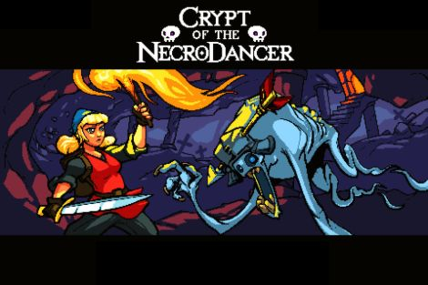
1. 게임 컨셉
Crypt of the Necrodancer 의 모작
일정한 리듬에 맞춰 캐릭터를 이동시키며 생성되는 적들을 격파하는 게임

Slide 4
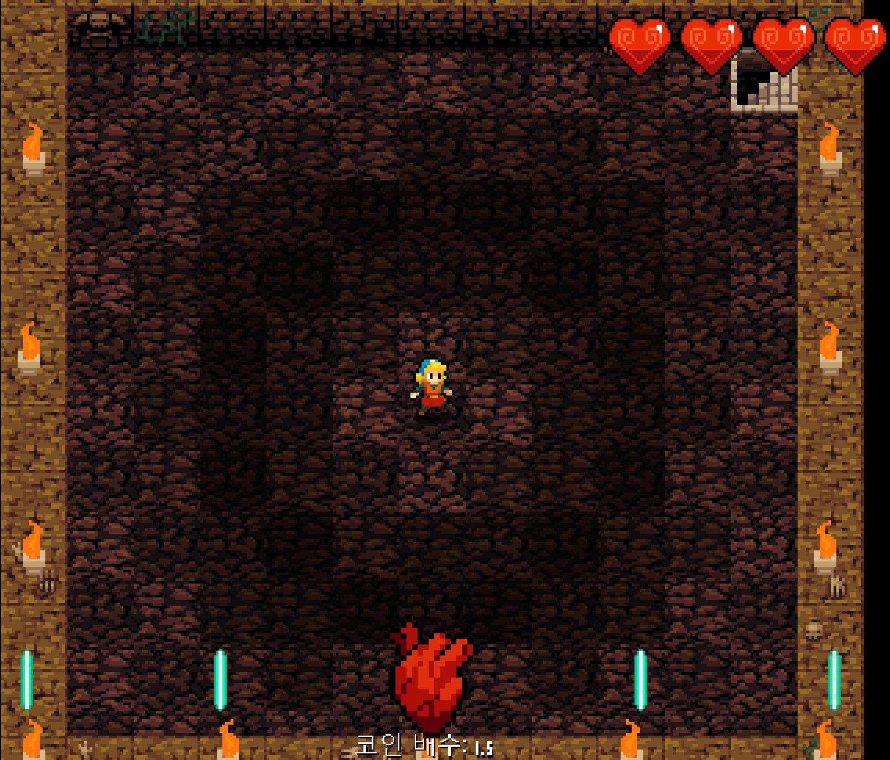
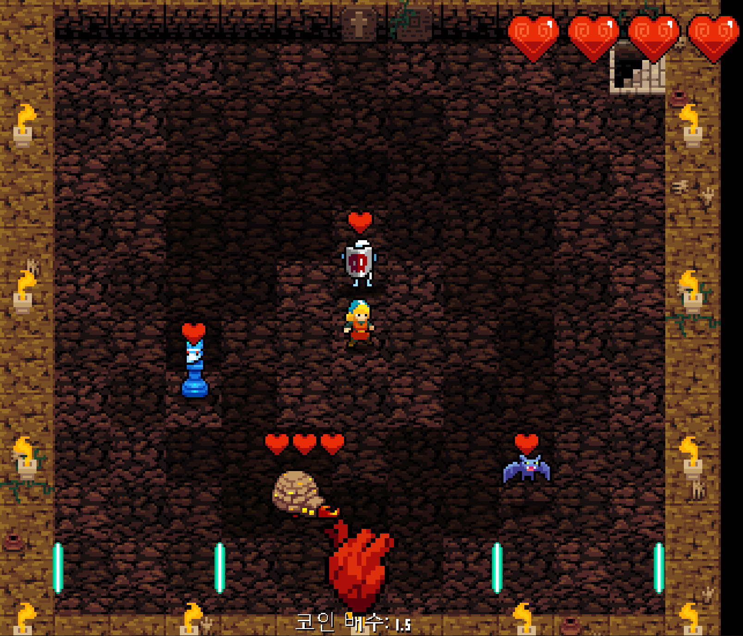
2. 게임 진행
<- 남은 생명력
<- 움직일 캐릭터
<- 게임 리듬 도우미
게임이 시작되면 몬스터들이 출몰, 플레이어 캐릭터에게 접근
캐릭터는 박자에 맞춰 이동하면서 공격

Slide 5
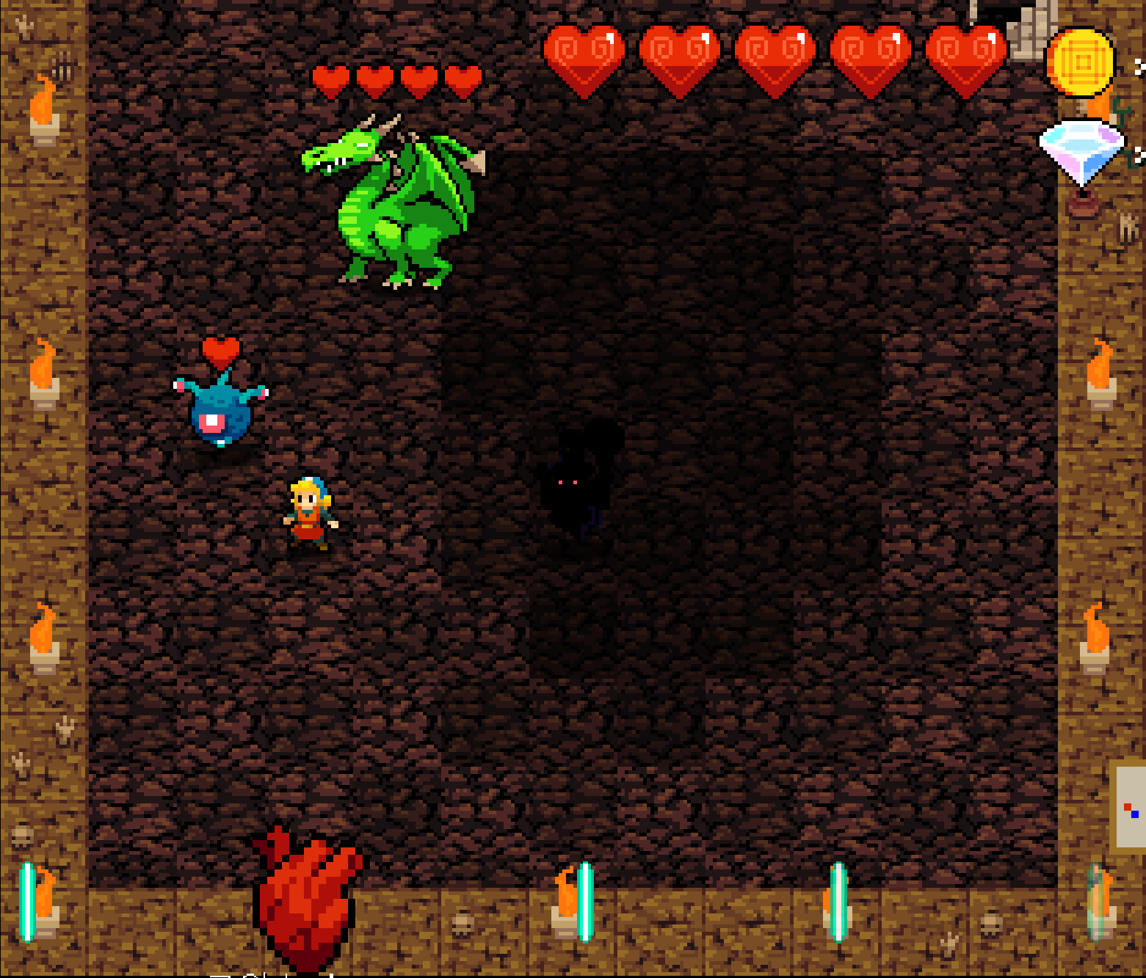
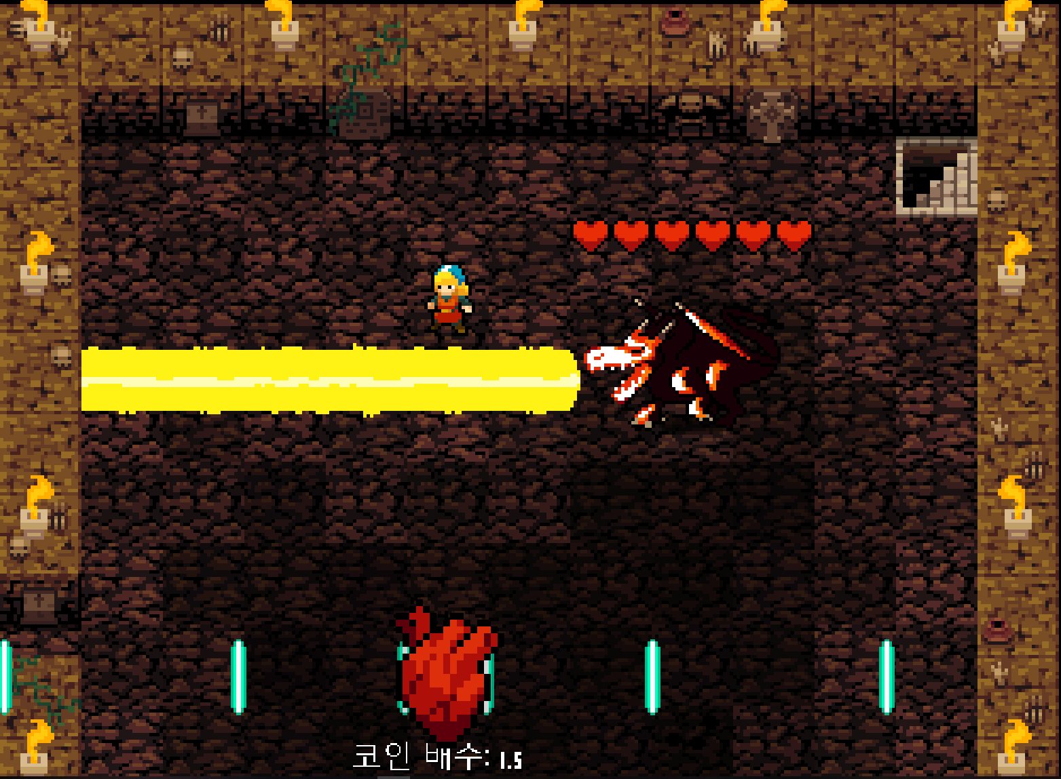
2. 게임 진행
캐릭터와 보스 몬스터가 일정 거리 안에 있으면 특수 공격
일정 시간마다
보스 몬스터가 출현,
캐릭터에게 접근

Slide 6
3. 개발 범위
내용 | 최소 범위 | 추가 범위
맵 | 사각형의 벽으로 둘러싸인 맵 | 리듬에 맞춰 바닥 타일 색 변경
캐릭터 이동 | 리듬에 맞춰서 방향키로 이동 | 아이템 획득으로 이동 거리, 패턴 변경
캐릭터 공격 | 캐릭터 이동으로 몬스터에게 부딪혀 공격 | 아이템 획득으로 공격 사거리, 데미지 변경
몬스터 | 랜덤, 혹은 캐릭터를 추적하면서 이동 | 특수 몬스터의 이동, 공격 패턴 추가
난이도 | 시간이 지날수록 몬스터 증가 | 일정 시간마다 보스 몬스터 등장
게임 기능 | 게임 종료 후 스코어 기록 | 하드 모드 추가
사운드 | 게임 리듬에 맞는 음악 | 음악(리듬) 속도 변경

Slide 7
4. 개발 일정
주차 | 계획 | 상세
1주차 | 필요한 리소스 수집 | 캐릭터, 맵, 몬스터 리소스 수집
2주차 | 사운드 및 이동 구현 | 캐릭터는 방향키로, 몬스터는 고유 이동패턴 설정
3주차 | 캐릭터와 몬스터 충돌 구현 | 몬스터와 충돌 시에 상황에 따라 따른 결과
4주차 | 중간 점검 | 버그나 완성도 낮은 부분 수정
5주차 | 아이템 구현 | 아이템에 따른 캐릭터 이동, 공격 변화
6주차 | 보스 패턴 구현 | 보스 이동, 공격 패턴 구현
7주차 | 캐릭터 스킬 구현 | 스킬 효과, 재사용 조건 구현
8주차 | 최종 점검 | 버그나 완성도 낮은 부분 수정

